Slide 1
第6章 数据库设计
数据库设计的目的、意义及内容
数据库系统设计方法及步骤

Slide 2
数据库设计概述
成功的数据库设计是应用系统开发的基础。
数据库设计是一项非常复杂的工作，必须严格按照工程化步骤实施。
数据库设计还需要丰富的经验。
数据库设计要求形成规范完整的文档资料。
本章主要介绍数据库设计的步骤以及每一步骤的工作内容和方法。

Slide 3
数据库设计方法及核心
方法：数据库设计方法有多种，一般规范设计法，分六步。
核心：逻辑数据库设计和物理数据库设计。
特点：数据库设计是一个反复的过程；结构设计与行为设计并行。
难点：科学性与艺术性，综合性，多学科交叉。

Slide 4
系统规划阶段
数据库设计前要先进行系统规划。
系统规划包括：确定系统范围、系统开发的目标功能和性能、系统所需资源；估计开发成本，确定实施计划和进度，分析可能的效益；确定系统设计的原则和技术路线；选择用户环境及网络结构；确定参加数据库设计的人员（分析设计人员、用户、程序员和操作员、测试员）。

Slide 5
数据库设计方法及步骤
数据库设计分为以下6个阶段：
需求分析阶段
概念结构设计阶段
逻辑结构设计阶段
物理结构设计阶段
数据库实施阶段
数据库运行和维护阶段

Slide 6
6.1 数据库设计概述
1.需求分析:这一阶段要求充分而准确了解和分析用户需求（包括数据需求和处理需求）。这是整个设计过程的基础，是最费时最困难的一步。
2.概念结构设计:是整个数据库设计的关键，它通过对用户需求进行综合、归纳与抽象，形成一个独立于具体DBMS的概念模型。
3.逻辑结构设计:将概念模型转换为某个DBMS支持的数据模型，并对其进行优化。

Slide 7
6.1 数据库设计概述
4.数据库物理设计:为逻辑数据模型选取一个最适合应用环境的物理结构（包括存储结构和存取方法）。
5.数据库实施:根据逻辑设计和物理设计的结果建立数据库，编制和调试应用程序，组织数据入库，并进行试运行。
6.数据库运行和维护:在运行过程中不断对数据库系统进行评价、调整和修改。

Slide 8
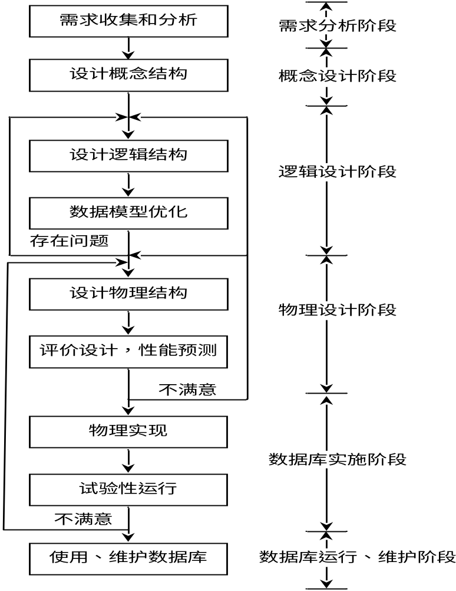

Slide 9
6.2 需求分析
需求分析的任务
1.通过详细调查现实世界要处理的对象（企业、组织、部门等），充分了解原系统的工作情况，明确用户各种需求，然后在此基础上确定新系统的功能。
2.重点是调查、收集与分析用户在数据管理中的信息要求、处理要求、安全性要求、与完整性要求。

Slide 10
需求分析流程图
需求分析
调查组织机构总体情况
熟悉业务活动
明确用户需求
确定系统边界
概念
设计
用户
数据库设计人员
DFD
DD

Slide 11
调查和分析的方法
1.调查方法：跟班作业。开调查会。请专人介绍。询问。设计调查表请用户填写。查阅历史记录。
2.分析方法：自顶向下分析和自底向上分析。
3.需要形成的规范化文档：数据流图、数据字典。
4.数据流图：用来描述业务的流程。
5.数据字典：用来描述系统中的数据。

Slide 12
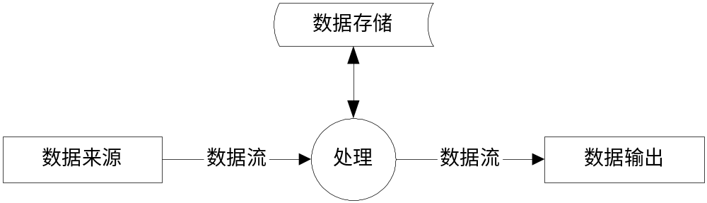

数据流图
数据流：用标有名字的箭头表示有流向的数据。
数据处理：用标有名字的圆圈表示对数据进行加工或变换。
数据存储：以类似书本的符号表示数据暂存的处所对数据文件进行的处理，可以用指向或离开的箭头表示。
数据来源及终点：用命名的方框表示，表明数据的来源或数据去向。

Slide 13
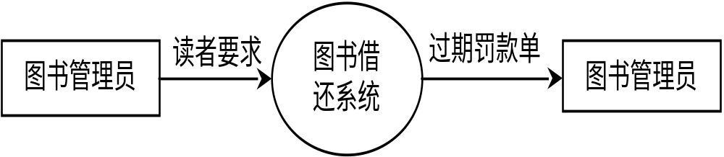
数据流图
画数据流图的一般步骤如下：
（1）首先画系统的输入输出，即先画顶层数据流图。
图书借还系统顶层数据流图

Slide 14
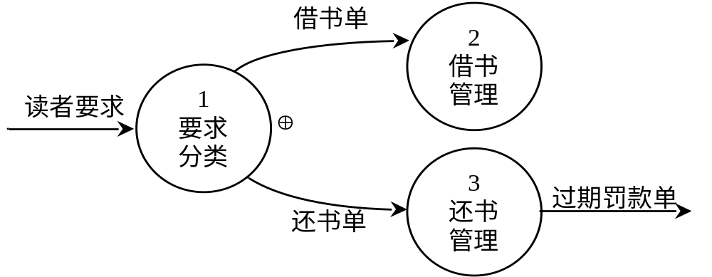
数据流图
（2）画系统内部，即画下层数据流图。
图书借还系统0层数据流图

Slide 15
数据流图
（2）进一步分解，得到下一层数据流图。
2号图：
2.1
借书
查找
借书单
2.2
借书
登记
借书单
读者文件
图书文件
借书文件
过期罚款单
3号图：
3.3
还书
登记
3.1
还书
查找
借书记录
3.2
罚款
处理
借书记录
还书单
借书文件
图书文件

Slide 16
数据流图
在画数据流图时应注意以下几点：
• 自外向内、自顶向下、逐层细化、完善求精
命名、输入流和输出流不能同名
• 每个加工至少有一个输入数据流和一个输出数据流，反映出此加工数据的来源与加工的结果。
• 编号
• 父图与子图的平衡

Slide 17
同步练习1
某考务处理系统有如下功能：
① 对考生送来的报名单进行检查
② 对合格的报名单编好准考证号后将准考证送给考生，并将汇总后的考生名单送给阅卷站
③ 对阅卷站送来的成绩清单进行检查，并根据考试中心制定的合格标准审定合格者
④ 制作考生通知单（内含成绩及合格／不合格标志）送给考生
⑤ 按地区、年龄、文化程度、职业、考试级别等进行成绩分类统计和试题难度分析，产生统计分析表

Slide 18
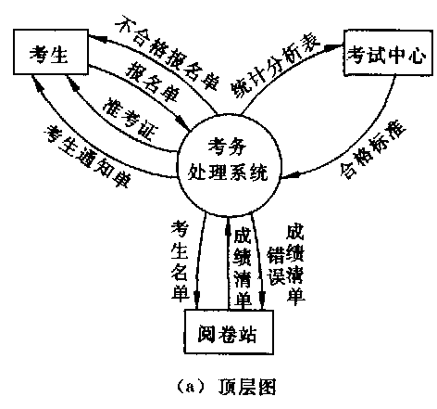
答案…

Slide 19
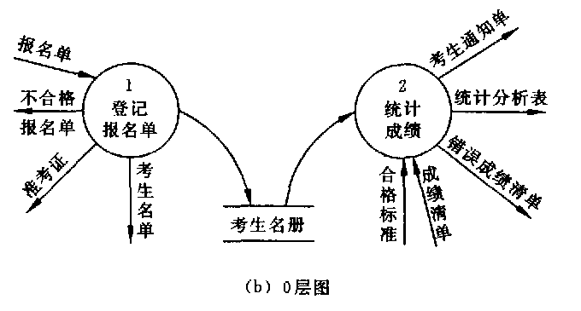
…答案…

Slide 20
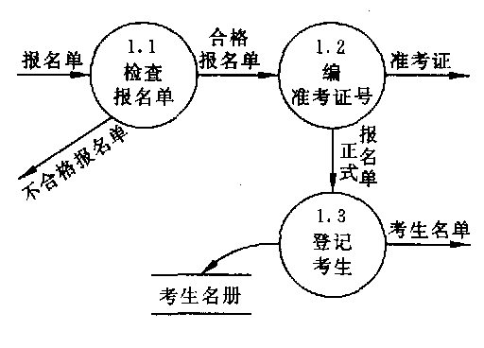
…答案…

Slide 21
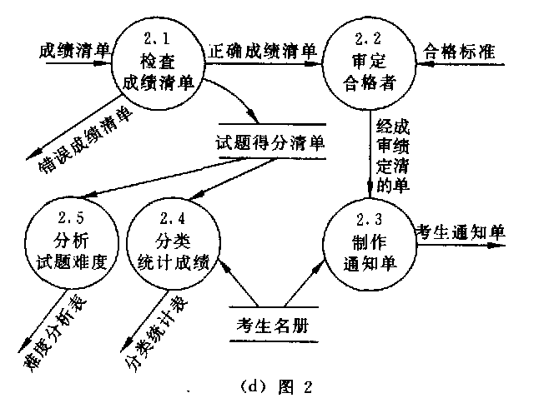
…答案

Slide 22
数据字典
数据流图表达了数据和处理的关系，对各个数据流、加
工、数据文件并没有详细的说明。
数据字典就是用来定义数据流图中的各个成分的具体含
义，是各类数据描述的集合，即元数据，而非数据本身。

Slide 23
数据字典
数据字典的用途
  进行详细的数据收集和数据分析所获得的主要结果
数据字典的内容
  数据项
  数据结构
  数据流
  数据存储
  处理过程

Slide 24
⒈ 数据项
数据项是不可再分的数据单位
对数据项的描述
数据项描述＝｛ 数据项名，数据项含义说明，别名，
数据类型，长度，取值范围，取值含
义，与其他数据项的逻辑关系，数据项
之间的联系 ｝

Slide 25
⒈ 数据项
例如：
读者编号=C(13) 表示长度为13的字符串
借书日期=D(8) 表示长度为8的日期类型
借否=[.T.|.F.] .T.表示已借，.F.表示未借
罚款数=N(5,1) 表示长度为5、小数位数为1
位的实数

Slide 26
⒉ 数据结构
数据结构反映了数据之间的组合关系。
一个数据结构可以由若干个数据项组成，也可以由若干个数据结构组成，或由若干个数据项和数据结构混合组成。
对数据结构的描述
数据结构描述＝｛数据结构名，含义说明，
组成:｛数据项或数据结构｝｝

Slide 27
⒉ 数据结构
例如：
借书单 = 读者编号 + 图书编号
借书记录 = 读者编号 + 图书编号
+ 借书日期

Slide 28
⒊ 数据流
数据流是数据结构在系统内传输的路径。
对数据流的描述
数据流描述＝｛ 数据流名，说明，数据流来源，
数据流去向，组成:｛数据结构｝，
平均流量，高峰期流量｝

Slide 29
⒊ 数据流
例如：
图书借还管理系统的数据流：
读者要求 = [借书单| 还书单]
借书单 = 读者编号 + 图书编号
还书单 = 图书编号
借书记录 = 读者编号 + 图书编号 + 借书日期
过期罚款单 = 读者编号 + 姓名 + 罚款数

Slide 30
⒋ 数据存储
数据存储是数据结构停留或保存的地方，也是数据流的来源和去向之一。
对数据存储的描述
数据存储描述＝｛数据存储名，说明，编号，
输入的数据流 ，输出的数据流 ，
组成:｛数据结构｝，数据量，存取
频度，存取方式｝

Slide 31
⒋ 数据存储
例如：
读者文件：
数据组成：{读者编号 + 姓名 + 班号}
数据组织：按读者编号递增排列

Slide 32
⒌ 处理过程
具体处理逻辑一般用判定表或判定树来描述
处理过程说明性信息的描述
处理过程描述＝｛处理过程名，说明，输入:｛数据流｝，
输出:｛数据流｝，处理:｛简要说明｝｝

Slide 33
⒌ 处理过程
例如：
加工编号：2.1
加工名字：借书查找
加工功能：根据借书单中读者编号，确定是否为有效的读者，然后根据借书单中的图书编号，在图书文件中查找该编号且尚未借出的图书记录。

Slide 34
数据字典
数据字典是关于数据库中数据的描述，是元数据，而不是数据本身
数据字典在需求分析阶段建立，在数据库设计过程中不断修改、充实、完善

Slide 35
6.3 概念结构设计
概念结构设计是将需求分析得到的用户需求抽象成信息结构(概念结构)。
概念结构独立于逻辑结构和支持数据库的DBMS。它是现实世界和机器世界的中介，是现实世界的真实模型，易于理解，便于同不熟悉计算机的用户进行交流，这是整个数据设计的关键所在。
概念结构设计一般使用ER图完成。

Slide 36
概念结构设计方法
设计概念结构的E-R模型可采用4种策略。
1.自底向上：先定义各局部应用的概念结构，再集成为全局概念结构。
2.自顶向下：先定义全局概念结构，再细化。
3.逐步扩充：先定义最重要的核心概念结构，再逐步扩充形成全局概念结构。
4.混合策略：自顶向下和自底向上相结合，自顶向下设计全局概念结构框架。再自底向上设计各局部应用的概念结构。

Slide 37
概念结构设计步骤
概念结构设计分为局部E-R图和总体E-R图。
总体E-R图由局部E-R图组成，设计时，一般先从局部E-R图开始设计，以减小设计的复杂度，最后由局部E-R图综合形成总体E-R图。

Slide 38
选择局部应用
在多层的数据流图中选择一个适当层次的数据流图，作为设计分E-R图的出发点
通常以中层数据流图作为设计分E-R图的依据

Slide 39
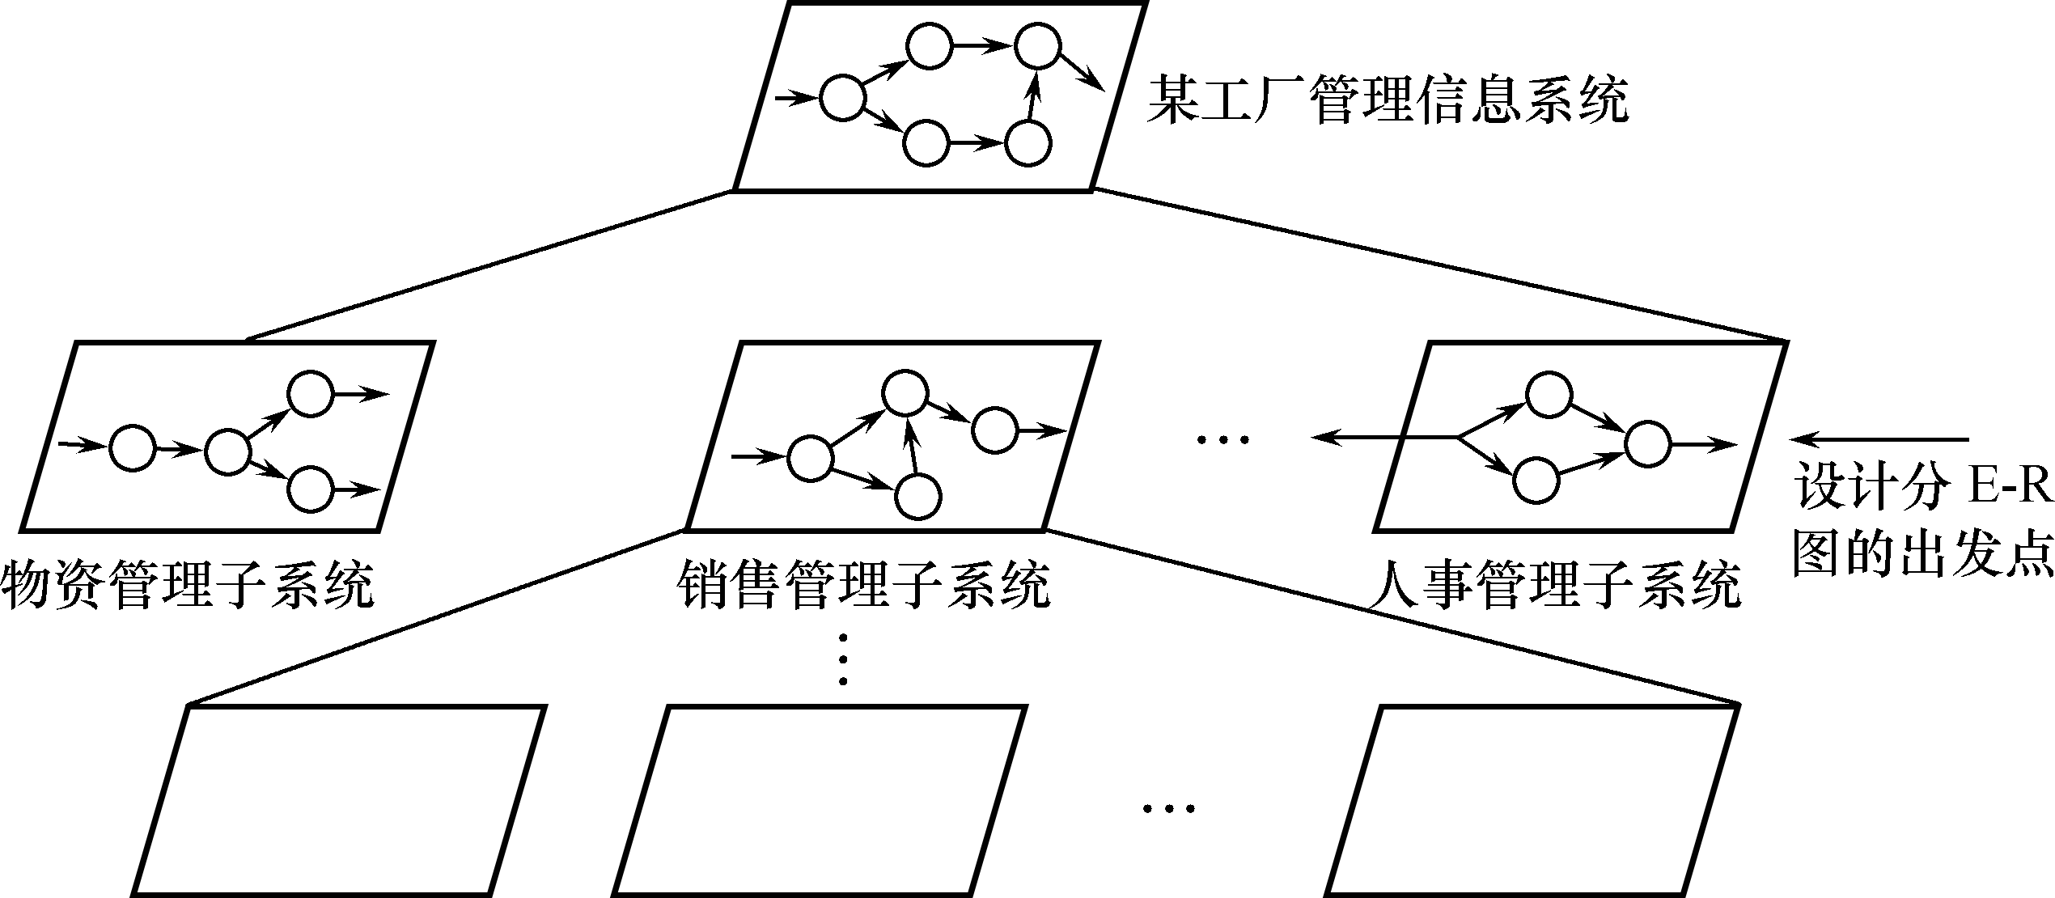
选择局部应用（续）
设计分E-R图的出发点

Slide 40
逐一设计分E-R图
任务
  将各局部应用涉及的数据分别从数据字典中抽取出来
  参照数据流图，标定各局部应用中的实体、实体的属性、标识实体的码
  确定实体之间的联系及其类型（1:1，1:n，m:n）

Slide 41
逐一设计分E-R图（续）
两条准则
  （1）属性不能再具有需要描述的性质。即属性必须是不可分的数据项，不能再由另一些属性组成
  （2）属性不能与其他实体具有联系。联系只发生在实体之间

Slide 42

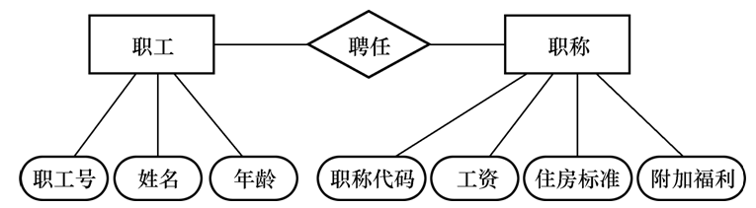
逐一设计分E-R图（续）
职称作为一个属性或实体

Slide 43
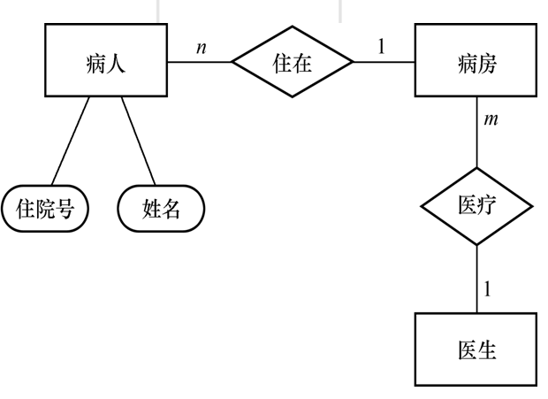
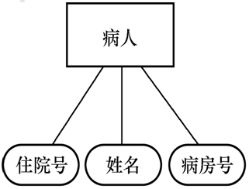
逐一设计分E-R图（续）
病房作为一个实体

Slide 44
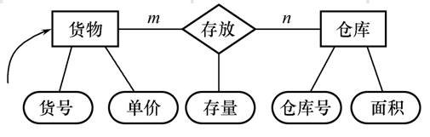
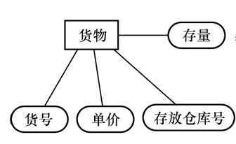
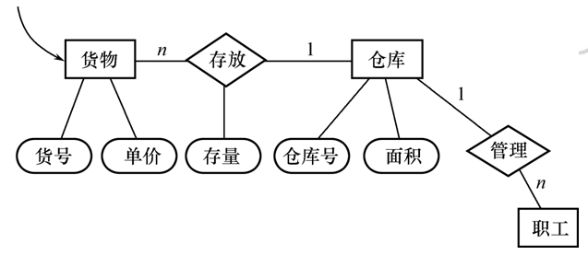
逐一设计分E-R图（续）
仓库作为一个实体

Slide 45
大学教学管理系统E-R图设计
（1）该大学有多个学院。每个学院有一个院长，每个院长主管一个学院。
（2）该学院有若干个系。每个系仅属于一个学院。
（3）每个系根据专业的特点开设多门课程。
（4）每个系有多名教师，但每位教师只属于一个系；每个系有一个系主任，系主任是一名教师。
（5）一个教师可能讲多门课，且每门课必须有一位教师讲授。
（6）每个系有多名学生，且每名学生只能属于一个系。
（7）每名学生可以选修多门课，且一门课可以有多名学生选。

Slide 46
大学教学管理系统E-R图设计
图1
院长
1
主管
1
学院
1
设置
n
系
图2
系
1
开设
n
课程
图4
图3
系
1
拥有
教师
1
讲授
n
课程
1
n
主管
1
教师
图5
系
1
拥有
n
学生
m
选修
n
课程

Slide 47
概念结构设计步骤
总体概念E-R模型设计
综合局部E-R模型的方法有两种：
• 多个局部E-R图一次综合。
• 多个局部E-R图逐步综合，用累加的方式一次综合两个E-R图。
每次综合可分两步：
（1）消除冲突（属性冲突、结构冲突、命名冲突），合并局部E-R图。
（2）消除不必要的冗余。

Slide 48
⒈ 属性冲突
两类属性冲突
  属性域冲突
    属性值的类型
    取值范围
    取值集合不同
例如：
学号——有些部门将其定义为数值型，而有些部门将其定义为字符型。
年龄——有的可能用出生年月表示，有的则用整数表示
  属性取值单位冲突
例如：零件的重量——有的以公斤为单位，有的以斤为单位，有的则以克为单位

Slide 49
⒉ 命名冲突
两类命名冲突
  同名异义：不同意义的对象在不同的局部应用中具有相同的名字
例如：“单位”在某些部门表示为人员所在的部门，而在某些部门可能表示物品的重量、长度等属性。
  异名同义（一义多名）：同一意义的对象在不同的局部应用中具有不同的名字
例如：在教务管理部门中的“教室”，在后勤管理部门中的“学生宿舍”，对应的都是“房间”这个概念。

Slide 50
⒊ 结构冲突
三类结构冲突
  1、同一对象在不同应用中具有不同的抽象
  例如：教师的职称在某一局部应用中被当作实体，而在另一局部应用中被当作属性。
  解决方法：这类冲突在解决时，就是使同一对象在不同应用中具有相同的抽象，或把实体转换为属性，或把属性转换为实体。一般情况下，凡能作为属性对待的，应尽量作为属性。

Slide 51

⒊ 结构冲突
三类结构冲突
  2、同一实体在不同分E-R图中所包含的属性个数和属性排列次序不完全相同
解决办法：合并后实体的属性组成为各局部E-R图中的同名实体属性的并集，然后再适当调整属性的次序。
  3、实体之间的联系在不同局部视图中呈现不同的类型
  解决方法：根据应用的语义对实体联系的类型进行综合或调整。

Slide 52
大学教学管理系统整体E-R图
院长
1
主管
1
学院
1
设置
n
拥有
1
系
1
拥有
1
主管
1
n
n
1
开设
教师
学生
1
n
n
讲授
n
课程
m
选修

Slide 53
随堂练习
设有如图所示的两个局部ER图，试对这两个局部ER图进行集成，并分析集成所得的ER图中是否存在数据和联系的冗余，若存在，则消除之。
姓名
号码
成绩
名次
项目名称
年龄
运动员
n
参加
m
体操项目
比赛时间
性别
国籍
编号
国籍
成绩
运动员
项目名称
姓名
裁判员
n
裁判
1
体操项目
比赛时间

Slide 54
随堂练习
编号
国籍
成绩
项目名称
n
裁判
1
比赛时间
姓名
裁判员
体操项目
m
姓名
运动员
编号
年龄
国籍
性别

Slide 55
6.4 逻辑结构设计
E-R模型向关系模型的转换
转换原则：
（1）一个实体转换为一个关系模式；
（2）联系的转换。

Slide 56
6.4 逻辑结构设计
联系的转换
（1）若实体间的联系是1∶1联系，可以在两个实体类型转换成的两个关系模式中的任意一个关系模式的属性中，加入另一个关系模式的主码和联系本身的属性。

Slide 57
6.4 逻辑结构设计
1：1联系示例
一个部门只有一个负责人。
姓名
部门号
部门名
职工号
性别
部门
1
领导
1
职工
转换为关系模式：
部门（部门号，部门名，职工号）
职工（职工号，姓名，性别），并在两者之间建立外键。

Slide 58
6.4 逻辑结构设计
联系的转换
（2）若实体间的联系是1∶n联系，则在n端实体类型转换成的关系模式中，加入1端实体类型转换成的关系模式的主码和联系类型的属性。

Slide 59
6.4 逻辑结构设计
1：n联系示例
姓名
系号
系名
教师号
职称
系
1
拥有
n
教师
转换为关系模式：
系（系号，系名）
教师（教师号，姓名，职称，系号），系号是外键。

Slide 60
6.4 逻辑结构设计
示例
系号
系名
系
1
拥有
教师号
1
n
主管
1
教师
姓名
职称
转换为关系模式：
系（系号，系名，主管号），主管号是外键。
教师（教师号，姓名，职称，系号），系号是外键。

Slide 61
6.4 逻辑结构设计
联系的转换
（3）若实体间的联系是m∶n联系，则将联系类型也转换成关系模式，其属性为两端实体类型的主码加上联系类型的属性，而该主码为两端实体主码的组合。

Slide 62
6.4 逻辑结构设计
m：n联系示例
成绩
课程名
学号
姓名
课程号
学分
学生
m
拥有
n
课程
转换为关系模式：
学生（学号，姓名）
课程（课程号，课程名，学分）
选修（学号，课程号，成绩），学号、课程号为外键。

Slide 63
6.4 逻辑结构设计
2. 关系规范化
具体步骤如下：
（1）考查关系模式的函数依赖关系，确定范式等级。
（2）对关系模式进行合并或分解。
3. 关系模式的优化
对关系模式进行优化，即修改、调整和重构模式，经过反复多次的尝试和比较，最后得到优化的关系模式。

Slide 64
6.5 物理结构设计
物理结构设计是在计算机的物理设备上确定应采取的数据存储结构和存取方法，以及如何分配存储空间等问题。

Slide 65
6.5 物理结构设计
包括四个方面：
1.确定数据的存储结构。要求综合考虑存取时间、存储空间利用率和维护代价三方面因素。
2.设计数据存取路径。确定如何建立索引。
3.确定数据的存放位置。将易变部分与稳定部分、经常存取和存取频率低的部分分开存放。
4.确定系统配置。如设置用户数、可同时打开的数据对象数、缓冲区长度和数量、时间片大小、锁的数目等，使系统整体最优。

Slide 66
6.5 物理结构设计
对数据库物理结构设计的评价
对时间效率、空间效率、维护代价和各种用户要求进行权衡。

Slide 67
6.6 数据库的实施和维护
该阶段的主要工作有以下几个方面：
1. 用DDL建立数据库结构
2. 组织数据入库
3. 应用程序的调试与试运行
4. 数据库的运行和维护

Slide 68
数据库运行和维护
数据库试运行要进行联合调试
联合调试包括功能测试、性能测试。
功能测试主要看是否能够正常完成系统设计所要求的各项功能。
性能测试主要看在完成这些功能时是否能达到设计的目标，各项指标如何。
及时做好数据的备份和转储工作，防止对数据库的破坏。

Slide 69
本章小结
理解数据设计的意义、目标
了解和掌握数据库设计的方法和步骤

